Slide 1
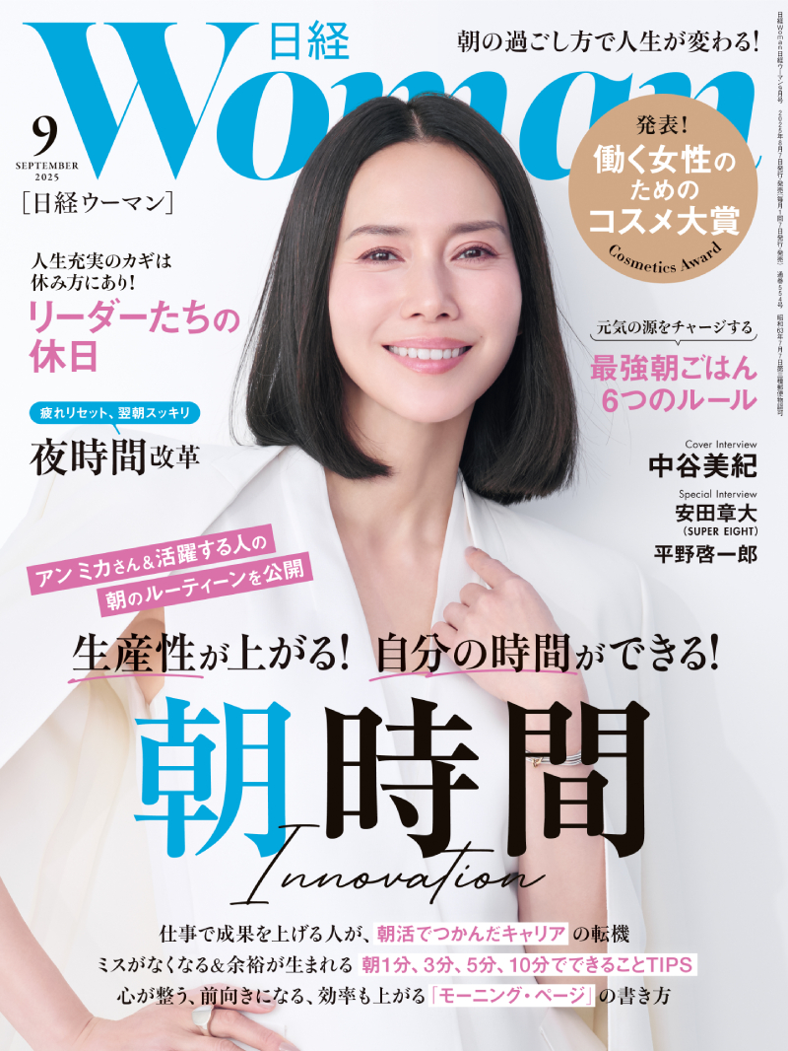
MEDIA INFORMATION
女性リーダーのキャリアと 人生を応援するメディア
日経ウーマン媒体資料 2026.01.05
2026

Slide 2
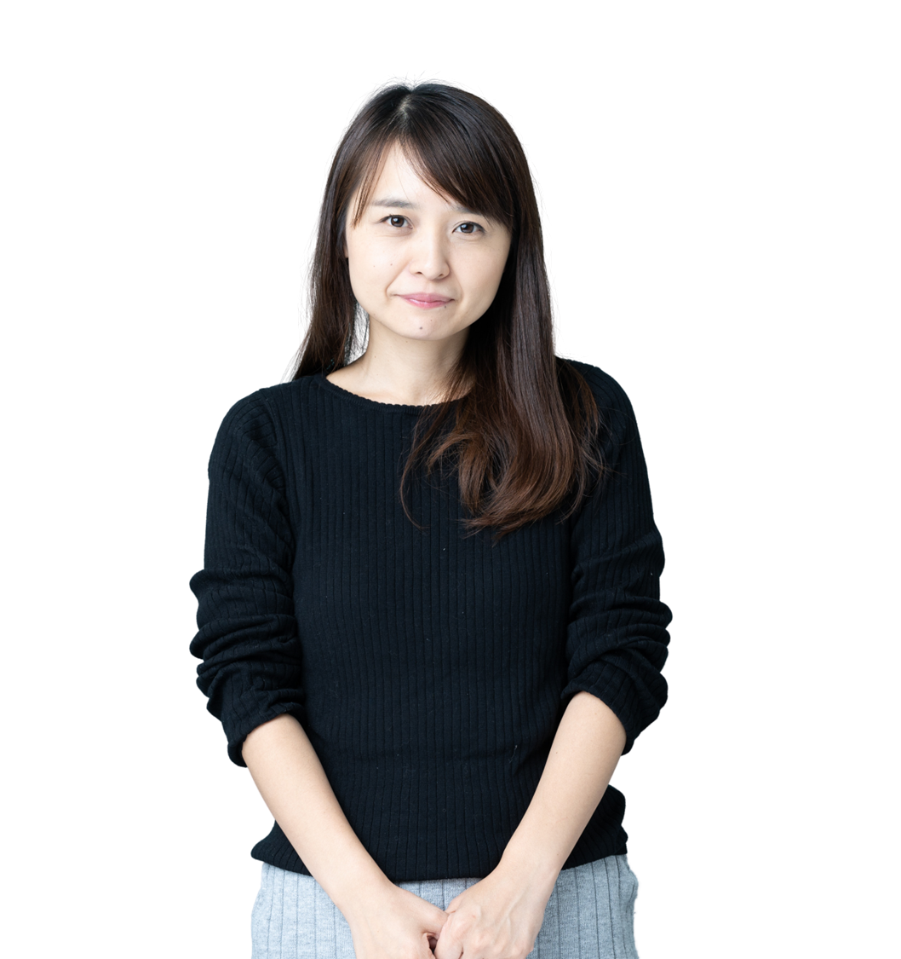
INTRODUCTION
男女雇用機会均等法が成立して40年。
日本ではいまもなおジェンダーギャップが残る状況ですが、
その壁を打ち破るように、様々な舞台で活躍する女性は増え続けています。
日経ウーマンは、リーダーとして活躍する女性、次世代のリーダーを目指す
女性のキャリアと人生を力強く応援するメディアです。
働く女性の可能性を引き出し、新たな一歩を踏み出す力をもたらすべく
キャリア形成やスキルアップ、自己投資、学びや教養など、
仕事と人生に役立つ情報を深堀して取り上げ、
毎号「ワンテーマ型」の特集でお届けしています。
皆様の暖かいご支援、ご愛顧をいただけますと幸いです。
日経ウーマン編集長 飯泉梓
2

Slide 3
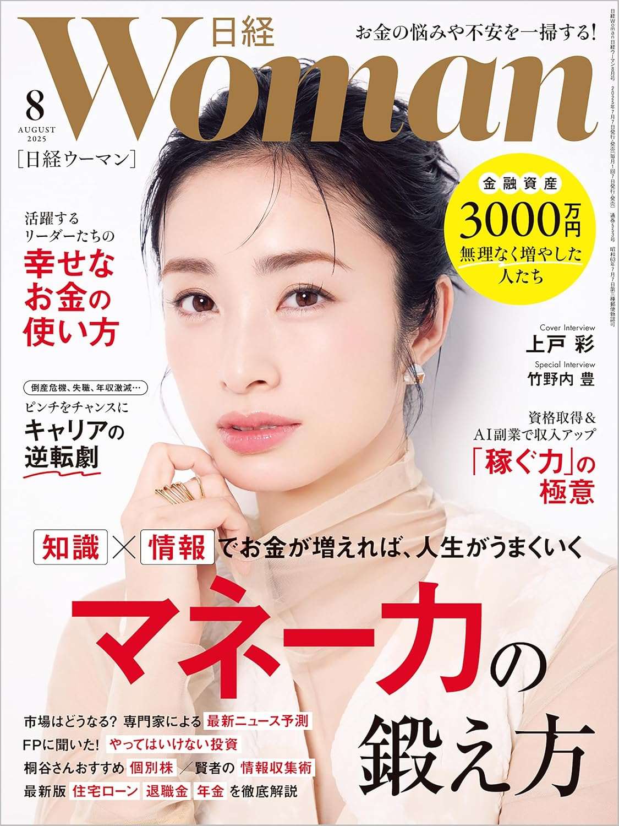
MEDIA DATA
✔創刊：1988年4月
✔発行部数： 58,600部（2024年実績）
✔版型：Ａ４変型判
✔発行日：毎月７日発売（年１２冊）
✔販売方式：全国書店・コンビニエンスストア
✔定価：840-990円
3

Slide 4



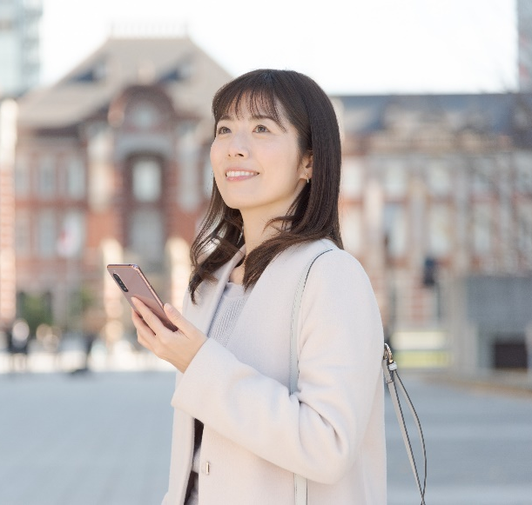


PERSONA
「日経ウーマン」のコア読者層は、こんな女性達
✔職場でリーダーとして活躍する、あるいはリーダーを目指す女性。
✔年代は、30－40代を中核に、働く全ての年代の女性達
✔役職者（係長、主任クラス以上）が44.2％
✔キャリアアップに前向き（80.6％）で、自身のキャリア価値を高めることに意欲的
✔仕事でもプライベートでも、自己投資意欲が高い
✔既婚者が55.5％、うち子供ありが73.0％
✔夫婦ともフルタイムでバリバリ働くパワーカップルも
✔個人平均年収は539万円、世帯年収平均は989万円
（既婚者のみの世帯年収は、1,162万円）
✔世帯あたり（独身＋既婚）の預貯金総額平均・・・1,849万円
✔投資や資産運用に前向き（9割）
✔健康・ウェルビーイングへの関心が高い（7割）
✔日経ウーマンの記事・広告に信頼を寄せている（9割）
✔過半数が転職に関心あり
「日経ウーマン読者プロフィールデータ」はこちら。ぜひご覧ください！
https://www.nikkeibp.co.jp/ad/atcl/magazine/WOM/250900_so_WOM_readerprofile.pdf
4

Slide 5
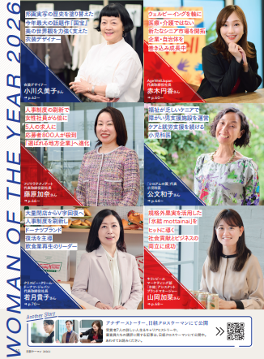
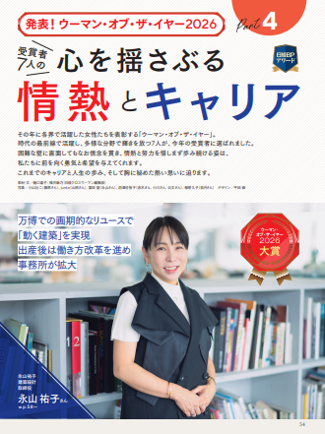
日経ウーマンの取組み
WOMAN OF THE YEAR
「ウーマン・オブ・ザ・イヤー2026」受賞者の面々
１９９９年に創設した「ウーマン・オブ・ザ・イヤー」。
毎年末、その年に目覚しい活躍を遂げた女性を、
働く女性のロールモデルとして表彰するアワード。
それぞれのフィールドで画期的な成果を上げ、
自分らしい働き方やミッションを貫いている女性たちを
選出し、表彰しています。
過去の受賞者には、松永真理さん（ｉモード生みの親）、勝間和代さん（経済評論家）、南場智子さん
（ディー・エヌ・エー創業者）、佐藤真海さん
（パラリンピアン）、髙橋政代さん（理化学研究所
再生医療研究開発プロジェクトリーダー・眼科医）
諏訪貴子さん（ダイヤ精機株式会社代表取締役）
近藤麻理恵さん（片付けコンサルタント）など、
自分らしく輝いている女性が多数。
日経ウーマンは、女性の生き方や
働き方に光をあてていく事を
大きなミッションのひとつと考えています。
6

Slide 6
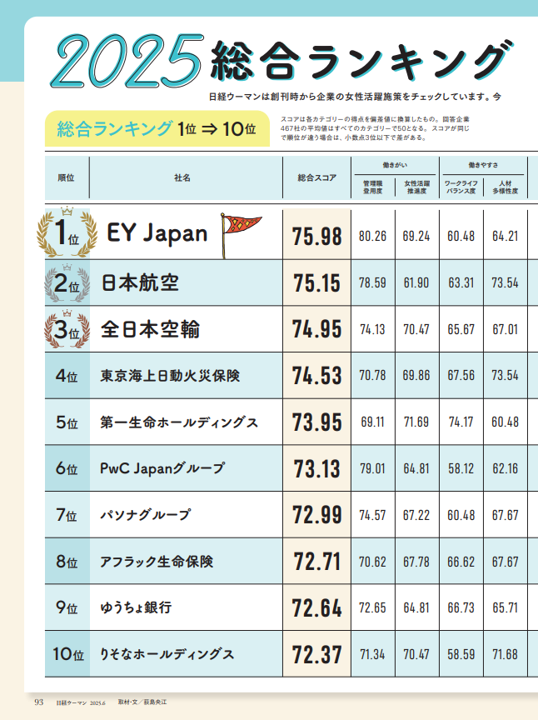
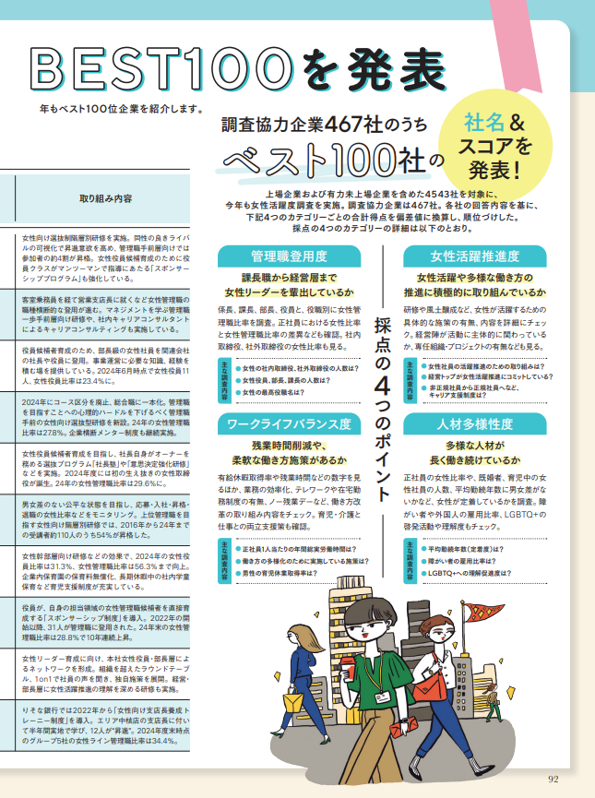

日経ウーマンの取組み
SURVEY RANKING
「日経ウーマン」は、女性の活躍推進や働きやすさの実現に取り組む企業を取材し続けてきました。
そして、「女性が活躍する会社」という切り口で企業を評価する概念がほとんどなかった1988年の創刊時から「企業の女性活用度調査」を実施。上位企業の取り組み内容や、上位１００社を毎年5月にランキング形式で発表しています。
女性活躍推進が急速に進む今、本取り組みに対する
社会的な注目がますます高まっています。
「企業の女性活用度調査」採点のポイント
①管理職等用度
（女性リーダーを数多く輩出しているか）
②女性活躍推進度
（女性活躍や多様な働き方の推進に積極的に
取り組んでいるか）
③ワークライフバランス度
（残業時間削減や、柔軟な働き方施策があるか）
④ダイバーシティ推進度
（多様な人材が長く働き続けているか）
「日経ウーマン」2025年6月号誌面より
7

Slide 7
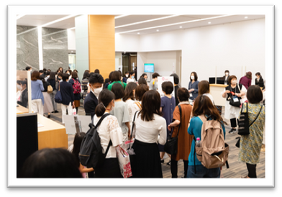
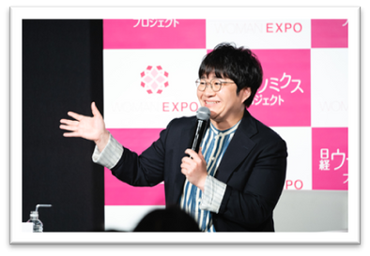
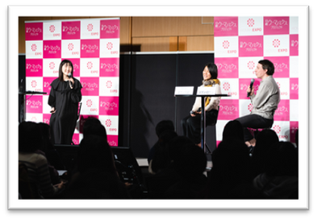
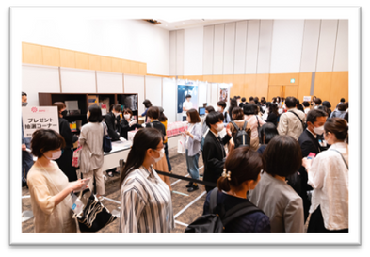
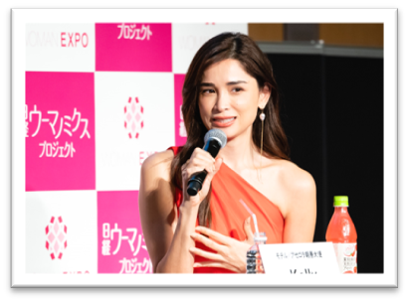
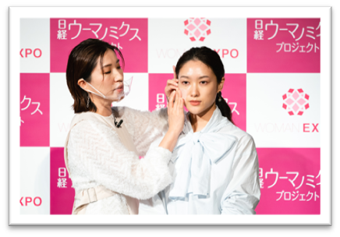
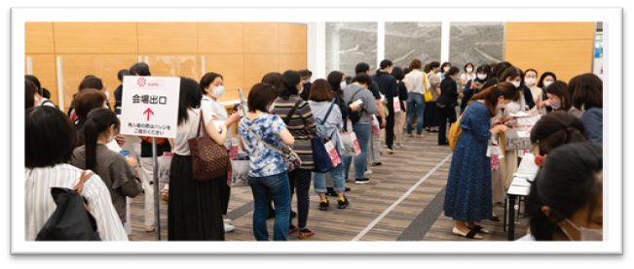

日経ウーマンの取組み
WOMAN EXPO
女性活躍推進を後押しする取り組み「日経ウーマノミクス・ プロジェクト」の一環として、２０１４年５月にスタートした「WOMAN EXPO」は、働く女性を応援するイベントとして、広く認知されています。
「WOMAN EXPO」は、読者からの要望に応える形で、これまで東京、神戸、大阪、福岡、上海といった都市、またコロナ禍ではオンラインなども取り入れながら、開催してきました。
現在は、春、冬に東京でリアルイベントとして開催しています。
「WOMAN EXPO」内のセミナーは、読者にとって、媒体の魅力を
リアルに体感できる、またとない機会となっています。
誌面の広告展開と連動させる形で、「WOMAN EXPO」の
セッション協賛やブース出展をいただける多彩なメニューを
ご用意しております。
＊WOMAN EXPO連動メニューについての詳細は、WOMAN EXPO各回の企画書をご参照ください。
8

Slide 8
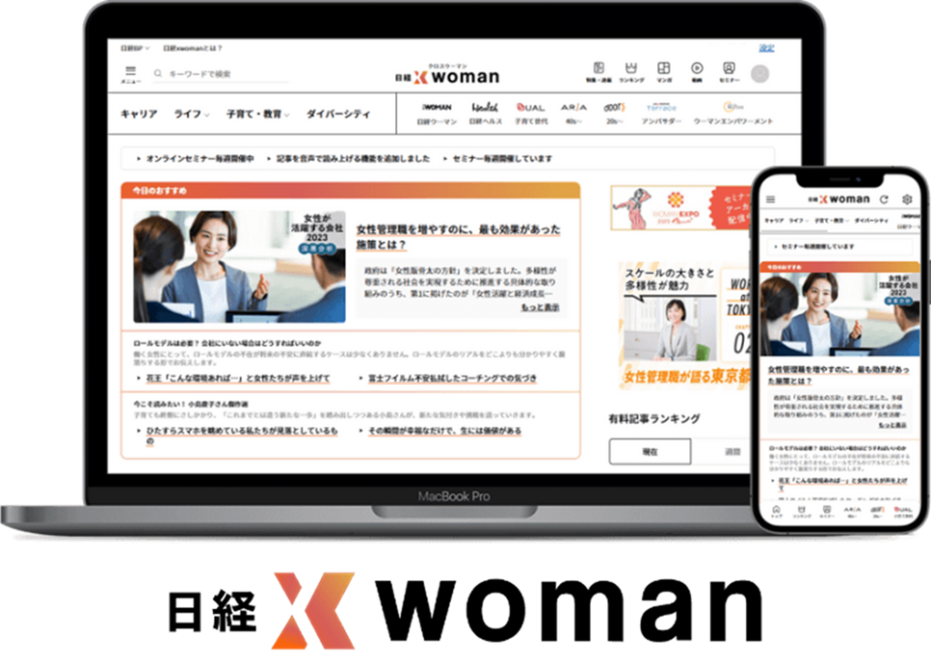
WEBSITE
日経xwoman(クロスウーマン）
リニューアルを契機に、WEB「日経クロスウーマン」との連携を強化。
雑誌とウェブ双方で女性のキャリアを支援
「女性が活躍する会社ランキング」や「ウーマン・オブ・ザ・イヤー」は、日経クロスウーマンとの共同企画として発信を強化。月刊誌とウェブの双方の取材ネットワークを駆使して、女性のキャリアやダイバーシティ推進に役立つ多様なコンテンツを発信します。
日経クロスウーマンとは
働く女性のキャリア形成と企業のダイバーシティ推進を
支援するウェブメディア。
メールマガジン会員約29万人
読者層における主任係長職以上のリーダー層は33％、
読者の世帯年収1000万円以上が18％、既婚69％、子どもがいる人は58％
https://woman.nikkei.com/
日経クロスウーマン媒体資料はこちら
https://web-cache.stream.ne.jp/www11/nikkeibpw/adweb/ba_NXW_mediadata.pdf
9

Slide 9
ADVERTISING FEE
純広告
4色1ページ 掲載料：140万円（G）
白黒1ページ 掲載料： 90万円（G）
タイアップ（記事体広告）
4色2ページ：掲載料140万円(G)/P×2P＋制作費35万円(N)×2P＝350万円（G/N)
4色4ページ：掲載料140万円(G)/P×4P＋制作費35万円(N)×4P＝700万円（G/N)
＊タイアップ広告はスペース料金の他に、制作費として１ページ当たり35万円（N）を申し受けます。
＊特定のモデル起用、遠隔地での取材・撮影は別途料金になります。
10

Slide 10
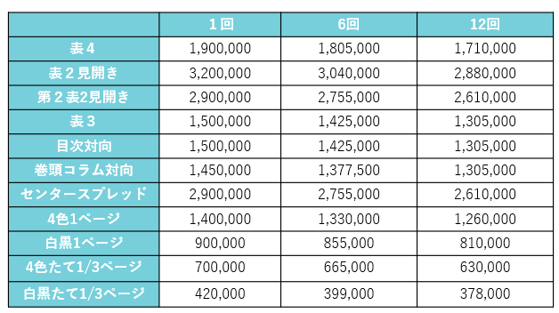
ADVERTISING FEE
純広告 掲載スペース別料金（グロス、税別）
単位：円
＊綴じ込みハガキ 白黒×白黒 1,800,000（※１ページ以上の広告を同時掲載していただきます。）
＊たて１／３ページ広告は１号あたり３本までとします。
11

Slide 11

CONTACT US
日経BP メディアビジネス推進部 日経ウーマン担当まで
✔E-mail: wom-ad@nikkeibp.co.jp
✔TEL:03-6811-8071
✔AD Web URL: https://www.nikkeibp.co.jp/ad/atcl/magazine/WOM/
12

